Slide 1
I contratti di rete. I dati del Registro delle Imprese
Unità operativa Statistica e Studi statistica@fi.camcom.it

Slide 2
Quadro generale
Il contratto di rete è un istituto che permette di realizzare un modello di collaborazione tra imprese le quali, pur mantenendo la propria indipendenza, autonomia e specialità, possono realizzare progetti ed obiettivi condivisi, incrementando la capacità innovativa e la competitività sul mercato.
La norma prevede che le parti prima predispongano un programma di rete - ossia un piano generale d’azione volto ad accrescere la capacità innovativa e la competitività - e poi diano esecuzione concreta alle attività previste nel programma, che possono tradursi in forme di collaborazione, scambio o esercizio in comune di una o più attività rientranti nell’oggetto delle rispettive imprese.
Il contratto di rete è soggetto ad iscrizione nella sezione del Registro delle Imprese presso cui è iscritta ciascuna impresa partecipante. L’efficacia del contratto inizia a decorrere da quando è stata eseguita l’ultima delle iscrizioni prescritte a carico di tutti i sottoscrittori originari.
In caso di rete con soggettività giuridica, l’organo comune redige una situazione patrimoniale osservando, in quanto compatibili, le disposizioni relative al bilancio di esercizio della società per azioni, e la deposita presso l’ufficio del Registro delle Imprese del luogo ove ha sede.
Col Decreto Rilancio di Maggio 2020 è stata introdotta la possibilità di costituire contratti di rete per finalità non solo di ‘crescita’ ma anche solidaristiche, con l’obiettivo di mantenere i livelli di occupazione nelle filiere in crisi, favorendo altresì la ripresa delle attività produttive attraverso progetti imprenditoriali condivisi e sinergie nella gestione del personale tra le aziende stesse.
LE ANALISI RIPORTATE SI BASANO SU UN CONTEGGIO DELLE RETI CHE, NEL CASO DELLE RETI CONTRATTO, E’ STATO ESEGUITO SUL NUMERO PROGRESSIVO.
Fonte: elaborazioni ufficio statistica e studi Camera di Commercio di Firenze su dati Registro Imprese
con i dati disponibili al 03.01.2022.

Slide 3
Quadro generale
I dati aggiornati a fine 2021 vedono 42.231 imprese aderire ad almeno uno dei 7.541 contratti di rete depositati (iscritti) al Registro delle imprese; di questi ultimi, 1.123 sono quelli con personalità giuridica. Le imprese toscane sono presenti in 783 contratti, quelle fiorentine in 281. Come si vede, il fenomeno non ha subito particolari frenate durante l’ultimo biennio, soprattutto a livello nazionale. A livello regionale e, in particolare a livello fiorentino, il numero di imprese (o posizioni) si è stabilizzato intorno alle 700 unità. Le reti italiane sono composte – mediamente – 5,6 imprese, valore medio per l’appunto che decresce al restringersi degli ambiti territoriali, divenendo 3,9 per la Toscana e 2,6 per Firenze. Nel 2021 sono stati iscritti 48 nuovi contratti coinvolgenti imprese fiorentine. Complessivamente il 43,4% delle imprese fiorentine aderiscono ad accordi stipulati tra il 2019 e il 2021.
Fonte: elaborazioni ufficio statistica e studi Camera di Commercio di Firenze su dati Registro Imprese
con i dati disponibili al 03.01.2022

Slide 4
Reti contratto e reti soggetto per numero di imprese aderenti
Nelle reti contratto (dove è assente la personalità giuridica) la dimensione tende ad essere meno robusta. Il 80,2% delle reti raccoglie sino a un massimo di 6 imprese. Probabilmente anche la natura non necessariamente strutturata favorisce la creazione di accordi per scopi precisi, che presuppone (per la sua riuscita) un buon grado di accordo.
Le reti soggetto sono quelle con personalità giuridica. La distribuzione per numero di imprese ci restituisce una forma concava; difatti i due terzi delle reti si posizionano sulle fasce estreme (sino a 3 imprese od oltre i 10)

Slide 5
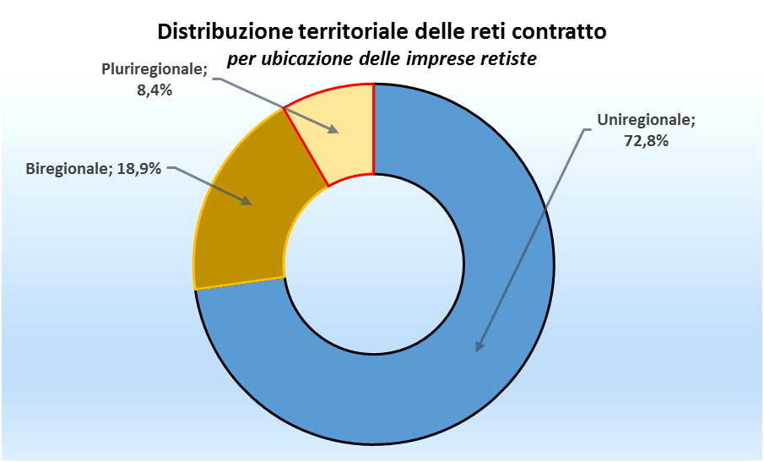
Reti contratto e reti soggetto per estensione territoriale
Le imprese retiste tendono a concentrarsi in un’unica regione. Difatti, in generale, le reti sono prevalentemente uni-regionali (lo sono il 72,2% delle reti rilevate); si tratta di un dato medio trascinato soprattutto dalle reti contratto (72,8%). Il 18,9% delle reti si estendono su due regioni, mentre la restante quota si estende su tre o più regioni.
Tra le reti soggetto (che sono quelle più strutturate) si apprezza una quota leggermente più ampia di reti pluri-regionali, 11,9% rispetto a una media del 9,8%. Probabilmente proprio la maggiore «formalizzazione» permette di poter ampliare il raggio di azione della rete

Slide 6
Reti contratto e reti soggetto toscane
Le reti che coinvolgono imprese toscane mostrano una maggiore apertura nei confronti delle imprese non toscane, essendo le reti biregionali o pluriregionali poco meno del 50%, tanto nel caso delle reti contratto, quanto nel caso delle reti soggetto.
Secondo i dati elaborati dall’Osservatorio Nazionale sulle Reti di Impresa (Retimpresa), i principali settori di operatività delle imprese toscane aderenti a una o più reti sono:
Agroalimentare (21,74%)
Commercio (14,02%)
Costruzioni (12,73%)
Servizi turistici (10,37%)
Servizi professionali (6,23%)
Meccanica (6,07%)
Trasporti e logistica (4,91%)
Servizi operativi (4,03%)
Servizi socio-sanitari (3,57%)
Servizi ICT (3,33%)

Slide 7
Reti contratto e reti soggetto fiorentine
Le reti che coinvolgono imprese fiorentine si estendono molto spesso oltre i confini regionali, soprattutto nel caso delle reti formalizzate e con una propria personalità giuridica.
All’interno delle reti contratto (sono l’84% delle reti in cui sono presenti una o più imprese fiorentine) le regioni col maggior numero di imprese (dopo la Toscana) sono Puglia (7,3% delle imprese), Lazio (8,5% delle imprese), Puglia (7,3%), Lombardia (6,7%) ed Emilia Romagna (4,6%).

Slide 8
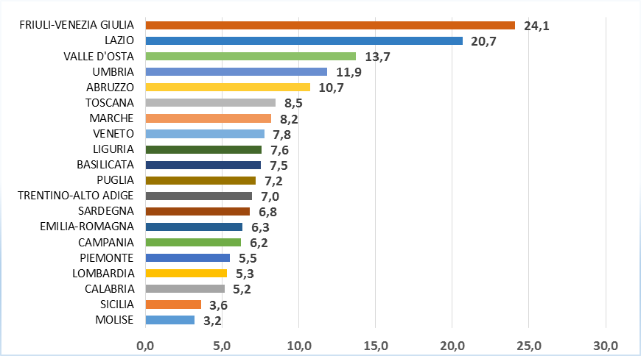
Le regioni italiane
L’ordinamento per valore assoluto delle posizioni.
Nella tabella a fianco l’ordinamento per incidenza (ogni 1.000) sul totale delle imprese attive.

Slide 9
Il peso delle imprese toscane allo stock delle imprese attive
Qui mettiamo in evidenza il numero di imprese retiste presenti in Toscana, articolate per provincia.
Nel grafico sottostante si evidenzia, invece, l’incidenza (per mille imprese attive) a livello provinciale.

Slide 10
Caratteristiche delle reti contratto – distribuzione a livello nazionale
Un aspetto interessante è capire se e come le imprese «mettono insieme» più settori. Per questo, abbiamo utilizzato la classificazione proposta da Infocamere (che individua agricoltura e pesca, industria e artigianato, commercio, servizi, turismo, e altri settori) e abbiamo ordinato i contratti (rilevati attraverso il repertorio) lungo una scala da 1 (un unico settore) a cinque-sei, tanto a livello nazionale, quanto a livello fiorentino.

Slide 11
Caratteristiche delle reti contratto – distribuzione a livello fiorentino
Un aspetto interessante è capire se e come le imprese «mettono insieme» più settori.
Per questo, abbiamo utilizzato la classificazione proposta da Infocamere e abbiamo ordinato i contratti (rilevati attraverso il repertorio) lungo una scala da 1 (un unico settore) a cinque-sei, tanto a livello nazionale, quanto a livello fiorentino.

Slide 12
Lo scopo dei contratti
L’analisi sull’oggetto e/o la finalità alla base del contratto si può basare sul codice ATECO (per le reti soggetto), sulla descrizione (per le reti contratto); in quest’ultimo caso l’analisi non può appoggiarsi alla classificazione delle attività economiche.
RETI SOGGETTO
Le 108 imprese fiorentine aderiscono, come si è visto, a 45 reti. L’analisi per codice Ateco evidenzia (al netto di 9 unità non classificate) la prevalenza delle attività di servizio; in particolare alla sezione M «attività professionali, scientifiche e tecniche» sono ricondotti 11 contratti, 6 dei quali riconducibili ai servizi di direzione aziendale e consulenza gestionale. All’interno della sezione N «Noleggio, agenzie di viaggio, servizi di supporto alle imprese» 3 dei 7 contratti rimandano all’organizzazione di attività per la cura e la gestione di edifici e del paesaggio e del verde e altri 3 alle attività di supporto per le funzioni d'ufficio e altri servizi di supporto alle imprese.
RETI CONTRATTO
Premesso che il metodo più idoneo si fonda sull’applicazione di software di analisi del contenuto, in questa sede si è proceduto attraverso il conteggio di alcune «parole chiave» all’interno del campo oggetto. All’interno dei circa 230 oggetti analizzati appaiono con discreta frequenza termini come innovazione (57 ricorrenze), mercato (119) o mercati (28), che segnalano come la ricerca di nuovi sbocchi o canali sia un elemento rilevante (in molti casi si parla di penetrazione in nuovi mercati).

Slide 13
Caratteristiche delle imprese retiste fiorentine
Nei contratti con soggettività giuridica assistiamo a una presenza univoca delle imprese. Ovvero un soggetto appartiene a un’unica rete soggetto.
Questo fenomeno non si ripresenta in maniera così univoca nel caso delle reti senza soggettività giuridica. L’85,8% delle imprese aderisce a un unico contratto, il 9,4% a 2.
Quindi delle 603 posizioni riconducibili a contratti, il 71% sono univocamente associate a un unico accordo, le restanti a due o più.
Quindi una quota significativa di imprese ritiene strategico «muoversi su più fronti».

Slide 14
Caratteristiche delle imprese retiste fiorentine
Le imprese coinvolte in reti contratti hanno un numero di addetti dipendenti (DATO RIFERITO A META’ 2021) che ammonta a 33.785. Si tratta di un numero che ammonta a circa il 10% dell’intero ammontare di dipendenti riconducibili a sedi di imprese attive. Può essere interessante osservare la dimensione delle imprese retiste nelle due famiglie di reti:

Slide 15
Caratteristiche delle imprese retiste fiorentine
Le imprese fiorentine (al lordo dell’appartenenza a più intese) sono soprattutto società di capitale. Tanto nelle reti contratto, quanto nelle reti soggetto, le società di capitale sono la maggioranza assoluta (rispettivamente col 55,1 e il 51,9%). Seguono le imprese individuali, particolarmente presenti nelle reti soggetto (27,8%).

Slide 16
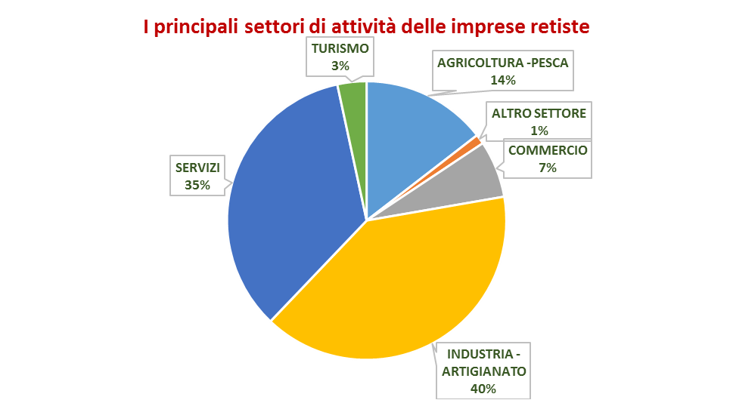
Caratteristiche delle imprese retiste fiorentine
I settori in cui operano le imprese fiorentine sono soprattutto i servizi e l’industria.
Per un approfondimento a livello nazionale si rimanda a «I contratti di rete: un’analisi descrittiva attraverso i dati
del Registro Imprese» curato da Serafino Pitingaro e Silvia Corsini per conto dell’Osservatorio Nazionale sulle Reti di Impresa 2020 .

